Slide 1
Post-Quantum Cryptography
6. Ring-SIS and Ring-LWE &
7. Module-SIS and Module-LWE

Slide 2

Plan
다항식 링
이상 격자
순환 격자
반순환 격자
Ring-SIS & Ring-LWE
모$듈 R_{q}^{k}$
Module-SIS & Module-LWE

Slide 3
LWE 기반 공개키 암호화
SIS·LWE는 격자 위의 문제로 재해석된다.
Lindner-Peikert 공개키 암호: LWE 기반, 안전하지만 한 번에 1비트만 암호화.
- 원인: 암호문 성분 c₂ = bᵀr + z′ + ⌈q/2⌉m 이 정수 하나(스칼라)라서.
- 오차 처리 때문에 비트 하나 이상은 욱여넣을 수 없다.

Slide 4
다항식으로 바꾸는 이유
ℤ_{q} 원소를 차수 < n인 다항식(계수는 ℤ_{q})으로 바꾸면 c₂도 다항식이 된다.
다항식은 계수가 n개 → 계수마다 비트 하나씩, 한 번에 n비트 암호화 가능.
- Kyber/Dilithium은 n = 256 → 대칭키 세션 키로 충분한 크기를 한 번에 암호화.
이 아이디어의 가장 단순한 형태 = Ring-SIS · Ring-LWE (rank-1 모듈)
일반화 = Module-SIS · Module-LWE
- Kyber/Dilithium의 실제 안전성 근거

Slide 5

다항식 링 R = ℤ[x]/(f)
$$R=ℤ[x]/(f)$$
f: 차수 n의 모닉(monic, 최고차항 계수 1) 다항식
R = 차수 < n인 정수계수 다항식 전체의 집합
덧셈·뺄셈: 계수별로 그대로
곱셈: 먼저 보통 다항식 곱셈 → f로 나눈 나머지(차수 ≤ n−1)
암호학에서는 계수도 mod q로 취급: R_{q} = ℤ_{q}[x]/(f)

Slide 6

다항식의 벡터 표현
a(x) = a₀ + a₁x + ⋯ + aₙ₋₁xⁿ⁻¹ ↔ 벡터 (a₀, a₁, …, aₙ₋₁)
예제: R = ℤ[x]/(x⁴+2x²−11x+1), n=4
$$a(x)=23+11x^{2}+7x^{3}↔(23,0,11,7)$$
$$b(x)=40+5x+16x^{2}↔(40,5,16,0)$$
$$a+b=(63,5,27,7)$$
곱셈은 먼저 보통 곱셈 → f(x)=0에서 얻은 x⁴=−2x²+11x−1 규칙으로 환원
$$a(x)×b(x)≡709+2324x+1618x^{2}+111x^{3}(modf)$$

Slide 7
Ideal (이상)
I ⊆ R가 다음을 만족하면 이상(ideal)이라 한다:
i) 0 ∈ I
ii) a, b ∈ I ⇒ a+b ∈ I, a−b ∈ I (덧셈·뺄셈에 닫힘)
iii) a ∈ I, r ∈ R ⇒ a·r ∈ I (링의 임의의 원소를 곱해도 닫힘)
조건(ii)는 격자의 가법 부분군 조건과 형태가 같지만, (iii)이 훨씬 강하다.
이상은 자기 자신끼리가 아니라 링 전체의 임의 원소를 곱해도 안에 머물러야 한다.

Slide 8

Principal Ideal (주 이상)
주 이상(Principal Ideal)
$$⟨a(x)⟩=\{a(x)r(x) mod f(x):r(x)∈R\}$$
a(x)의 모든 배수로 이루어진 집합
- a(x)가 생성한 주 이상
다중 생성원 이상
$$⟨a_{1}(x),a_{2}(x)⟩=\{a_{1}(x)r_{1}(x)+a_{2}(x)r_{2}(x) mod f(x):r_{1},r_{2}∈R\}$$
a₁, a₂가 생성한 이상
- 조건(ii)(iii)을 직접 대입해 확인 가능

Slide 9
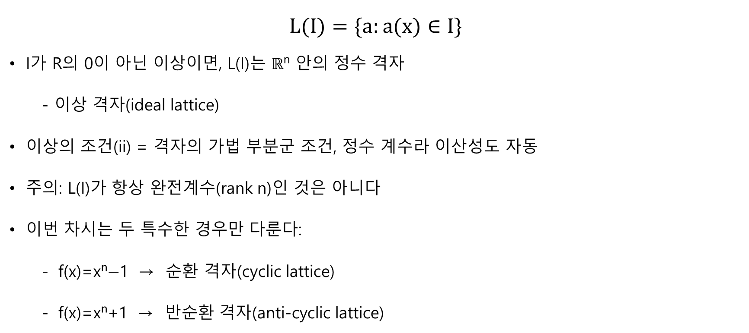
Ideal Lattice (이상 격자)
$$L(I)=\{a:a(x)∈I\}$$
I가 R의 0이 아닌 이상이면, L(I)는 ℝⁿ 안의 정수 격자
- 이상 격자(ideal lattice)
이상의 조건(ii) = 격자의 가법 부분군 조건, 정수 계수라 이산성도 자동
주의: L(I)가 항상 완전계수(rank n)인 것은 아니다
이번 차시는 두 특수한 경우만 다룬다:
f(x)=xⁿ−1 → 순환 격자(cyclic lattice)
f(x)=xⁿ+1 → 반순환 격자(anti-cyclic lattice)

Slide 10
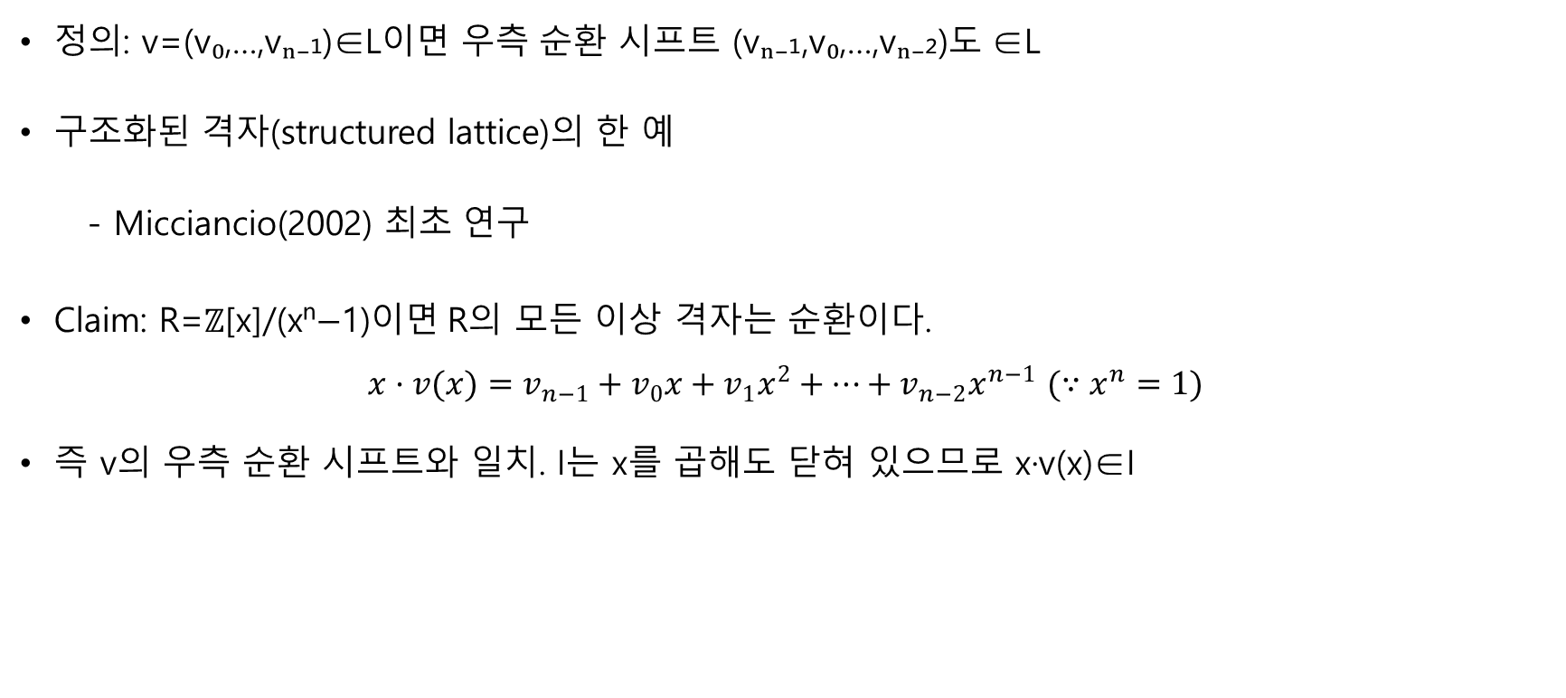
Cyclic Lattice (순환 격자)
정의: v=(v₀,…,vₙ₋₁)∈L이면 우측 순환 시프트 (vₙ₋₁,v₀,…,vₙ₋₂)도 ∈L
구조화된 격자(structured lattice)의 한 예
- Micciancio(2002) 최초 연구
Claim: R=ℤ[x]/(xⁿ−1)이면 R의 모든 이상 격자는 순환이다.
$$x·v(x)=v_{n−1}+v_{0}x+v_{1}x^{2}+⋯+v_{n−2}x^{n−1} (∵x^{n}=1)$$
즉 v의 우측 순환 시프트와 일치. I는 x를 곱해도 닫혀 있으므로 x·v(x)∈I

Slide 11
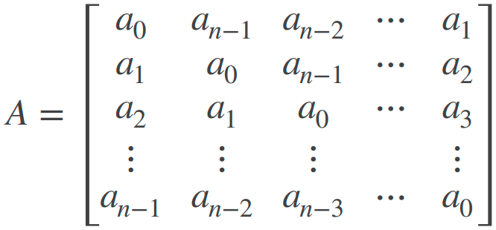
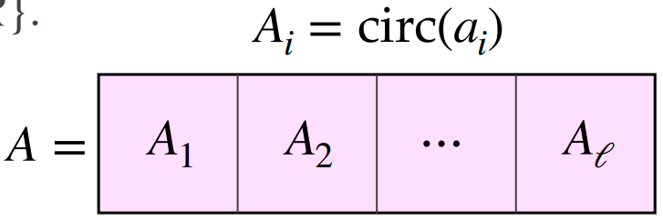
Circulant Matrix (순환 행렬)
각 행은 이전 행의 우측 순환 시프트
A 가역 ⟺ gcd(a(x), xⁿ−1)=1 (ℚ 위)
⟺ L(A)가 완전계수 격자
L(⟨a(x)⟩) = L(A), A = circ(a) (gcd(a,xⁿ−1)=1일 때)
다중 생성원 일반화: A=[A₁|A₂|⋯|Aℓ], Aᵢ=circ(aᵢ) → 랭크 n 순환 정수 격자

Slide 12

순환 격자 기반 One-way function
$$H_{A}(z)=Az mod q,H_{A}:\{0,1\}^{m}→ℤ_{q}^{n}$$
정의역이 공역보다 커서 압축 함수(compression function)
Micciancio(2002): 순환 격자의 covering radius를 근사하는 문제가 최악 케이스에서 어렵다는 가정 아래, H_{A}는 평균 케이스에서 원-웨이 함수(one-way function)

Slide 13
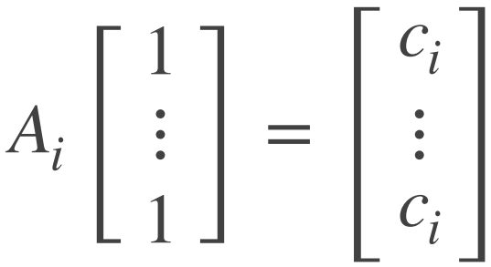
충돌을 쉽게 찾을 수 있는 이유
circulant 행렬의 모든 행 합이 동일 → all-ones 벡터를 곱하면 모든 성분이 같은 값 cᵢ
충돌 찾는 절차:
- x₁c₁+⋯+xℓcℓ ≡ 0 (mod q)가 되는 xᵢ∈{0, ±1} 선택 (적어도 하나는 +1, 하나는 −1)
- z: 각 zᵢ가 성분 전부 xᵢ인 길이 n 벡터 → Az ≡ 0 (mod q)
- z의 -1 성분을 0으로 바꾼 것이 r₁, r₂ = r₁ - z → (r₁, r₂)가 충돌
H_{A}는 One-way하지만 충돌 저항적이지는 않다.
anti-circulant로 이 취약점을 없앤다.

Slide 14

Anti-cyclic Lattice (반순환 격자)
정의: v=(v₀,…,vₙ₋₁)∈L이면 (−vₙ₋₁,v₀,…,vₙ₋₂)도 ∈L (순환 시프트 + 부호 반전)
Lyubashevsky-Micciancio(2006) 최초 연구
Claim: R=ℤ[x]/(xⁿ+1)이면 R의 모든 이상 격자는 반순환이다.
$$x·v(x)=−v_{n−1}+v_{0}x+⋯+v_{n−2}x^{n−1} (∵x^{n}=−1)$$
즉 부호 반전 시프트와 일치. I가 x 곱셈에 닫혀 있으므로 x·v(x)∈I

Slide 15
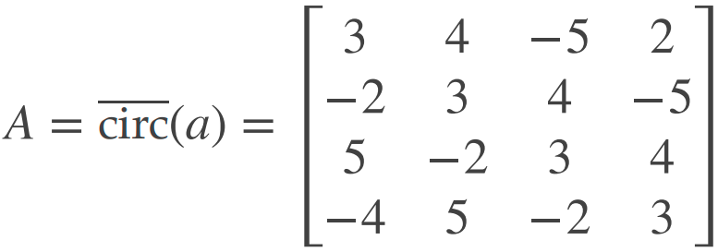
Anti-circulant Matrix (반순환 행렬)
n=2ʷ이면 xⁿ+1은 ℚ 위에서 기약(irreducible) → a(x)≠0이면 gcd(a,xⁿ+1)=1 항상 자동
- 완전계수 보장
예제: R=ℤ[x]/(x⁴+1), a(x)=3−2x+5x²−4x³
r(x)=1+2x+11x²−7x³
A·rᵀ = (−58, 83, 6, −37)ᵀ
= a(x)r(x) mod(x⁴+1) 검산 일치
행렬-벡터 곱 = 링 곱셈. 대각선 위쪽 부호가 반전되어 있다는 점이 circulant와의 차이.

Slide 16
순환 vs 반순환
 | 순환 (xⁿ−1) | 반순환 (xⁿ+1)
시프트 정의 | 우측 순환 시프트 | 순환 + 부호 반전
완전계수 보장 | gcd 조건, 항상 성립 X | n=2ʷ이면 항상 자동
해시 성질 | One-way O / 충돌저항 X | One-way O / 충돌저항 O
암호학 채택 | 표준 아님 | Ring-SIS/LWE 표준 (x²⁵⁶+1)

Slide 17

Size (크기)
$$r {mod}_{s} q=\{\begin{matrix}r & 0≤r≤(q−1)/2 \\ q−r & (q−1)/2<r≤q−1\end{matrix}$$
무한대 노름(크기): ‖r‖∞ = |r mod_{s} q|
- 예) q=23이면 ‖3‖∞=3, ‖19‖∞=4 (19 mod_{s} 23 = −4이므로)
다항식의 크기: ‖a‖∞ = maxᵢ ‖aᵢ‖∞ (계수마다 적용)

Slide 18
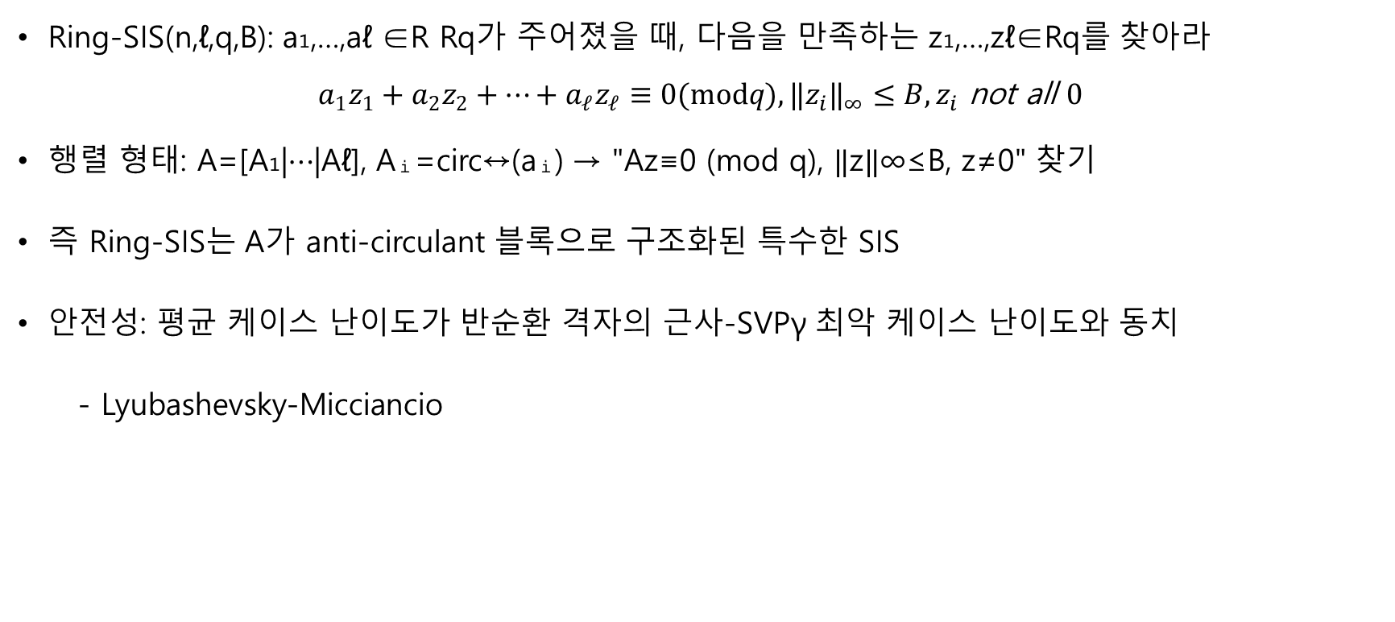
Ring-SIS
Ring-SIS(n,ℓ,q,B): a₁,…,aℓ ∈R Rq가 주어졌을 때, 다음을 만족하는 z₁,…,zℓ∈Rq를 찾아라
$$a_{1}z_{1}+a_{2}z_{2}+⋯+a_{ℓ}z_{ℓ}≡0(modq),‖z_{i}‖_{∞}≤B,z_{i} \text{not} \text{all} 0$$
행렬 형태: A=[A₁|⋯|Aℓ], Aᵢ=circ↔(aᵢ) → "Az≡0 (mod q), ‖z‖∞≤B, z≠0" 찾기
즉 Ring-SIS는 A가 anti-circulant 블록으로 구조화된 특수한 SIS
안전성: 평균 케이스 난이도가 반순환 격자의 근사-SVPγ 최악 케이스 난이도와 동치
- Lyubashevsky-Micciancio

Slide 19
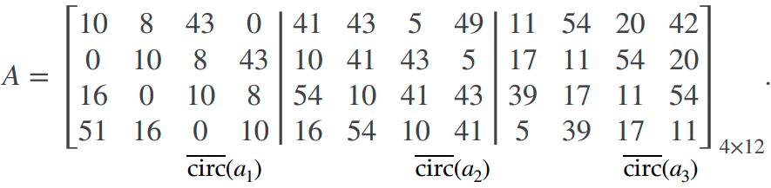
예제1 (1/3)
q=59, n=4, f(x)=x⁴+1, Rq=ℤ₅₉[x]/(x⁴+1), ℓ=3, B=2
a₁=10+16x²+51x³, a₂=41+10x+54x²+16x³, a₃=11+17x+39x²+5x³
목표: Az≡0 (mod 59), ‖z‖∞≤2인 z≠0 찾기

Slide 20
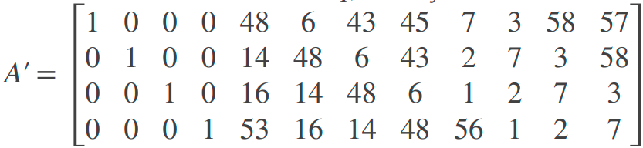
예제1 (2/3)
A′ (mod 59 가우스 소거)
- rank 4, 피벗변수 r₁~r₄, 자유변수 r₅~r₁₂ (8개)
전체 해의 개수: 59⁸ ≈ 146.8조
이 중 0이 아니고 모든 성분이 [−2,2]인 해: 24개 (전수조사)
- ±1,±x,±x²,±x³ 배수 제외하면 대표 해 3개

Slide 21

예제1 (3/3)
R₁=(1,2,−1,2, −1,2,0,−2, 1,0,0,0)
R₂=(1,1,0,0, −2,−2,0,0, −2,2,−1,2)
R₃=(1,2,−2,1, −1,2,2,0, 0,2,2,−2)
$$z_{1}(x)=1+2x−x^{2}+2x^{3}, z_{2}(x)=−1+2x−2x^{3}, z_{3}(x)=1(R_{1}\text{의 다항식 형태})$$
A·R₁≡0 (mod 59) 및 a₁z₁+a₂z₂+a₃z₃≡0 ∈ Rq

Slide 22
Ring-SIS의 안전성
Lyubashevsky-Micciancio: Ring-SIS를 평균적으로 푸는 것은 반순환 격자의 근사-SVPγ를 최악 케이스에서 푸는 것만큼 어렵다 (점근적 보장)
충돌 저항 해시: H_{A}(z) = Az mod q (ℓ > log q일 때)
Ring-SIS가 어렵다는 가정 아래 H_{A}는 평균적으로 충돌 저항적
순환 격자(앞서 본 circulant 행렬)와 달리 anti-circulant는 행 합이 일정하지 않아 같은 공격이 통하지 않음

Slide 23
SIS vs Ring-SIS
 | SIS | Ring-SIS
행렬 A | 완전히 무작위 | ℓ개 다항식으로 결정되는 구조화된 행렬
안전성 근거 | worst-case SIVPε | worst-case 근사-SVPγ (반순환 격자, 더 좁은 클래스)
저장 비용 | mn개 ℤq 원소 | ℓn=m개 ℤq 원소 (첫 열만 저장)
Ar mod q 연산 | O(mn) | O(m log n)

Slide 24
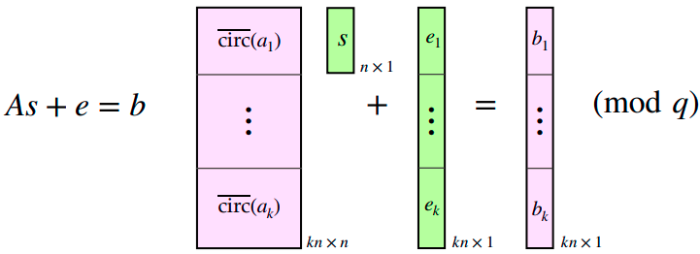
Ring-LWE
s∈_{R} R_{q}, e₁,…,e_{k} ∈_{R} S_{B} (B≪q/2). a₁,…,a_{k} ∈_{R} R_{q}
bᵢ=aᵢs+eᵢ일 때, aᵢ,bᵢ로부터 s를 찾아라
Ring-LWE는 A가 anti-circulant 블록을 세로로 쌓은 구조화된 특수한 LWE (LWE의 A는 완전 무작위)

Slide 25
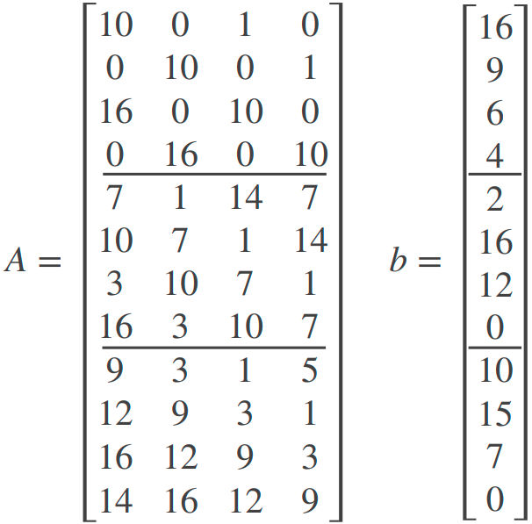
예제2 (1/2)
q=17, n=4, f(x)=x⁴+1, k=3, B=3
a₁=10+16x²
a₂=7+10x+3x²+16x³
a₃=9+12x+16x²+14x³
b₁=16+9x+6x²+4x³
b₂=2+16x+12x²
b₃=10+15x+7x²
목표: As+e≡b (mod 17), s∈ℤ₁₇⁴, e∈[−3,3]¹²

Slide 26
예제2 (2/2)
s=(5,15,15,12)ᵀ, e=(2,0,−3,1, −2,1,2,−2, −2,1,1,−3)
s=(14,15,14,12)ᵀ, e=(−2,0,−1,1, 0,−3,−1,0, 3,−2,2,2)
두 해 모두 As+e≡b (mod 17) 및 aᵢs+eᵢ≡bᵢ 만족
오차 e가 존재하는 한, LWE와 마찬가지로 탐색 문제로서의 Ring-LWE는 유일 해를 보장하지 않는다

Slide 27
Ring-LWE의 안전성
Lyubashevsky-Peikert-Regev (2010, STOC): Ring-LWE를 평균적으로 푸는 것은 반순환 격자의 근사-SVPγ를 양자적으로 최악 케이스에서 푸는 것만큼 어렵다
LWE의 Regev 환원과 같은 형태
- 마찬가지로 양자 환원이자 점근적 보장
구조(anti-circulant)를 이용해 LWE보다 빠르게 푸는 알고리즘은 알려져 있지 않음

Slide 28
Ring-LWE 기반 공개키 암호화
Lindner-Peikert 암호를 R_{q} 위로 옮긴 것
- 한 번에 n비트 암호화
키생성(Alice): s∈_{R}S_{B}, a∈_{R}R_{q}, e∈_{R}S_{B} 선택 → b=as+e. 공개키 (a,b), 개인키 s.
암호화(Bob, m∈{0,1}ⁿ): r,z,z′∈_{R}S_{B} 선택 → c1=ar+z, c2=br+z′+⌈q/2⌉m.
복호화(Alice): Round_{q}(c₂ − s·c₁) 출력.
안전성: 평문을 골라 그 암호문을 볼 수 있는 공격자도 두 평문의 암호문을 구별할 수 없다.
- Decisional short-secret Ring-LWE가 어렵다는 가정 아래 성립한다.

Slide 29
LWE vs Ring-LWE
 | LWE | Ring-LWE
행렬 A | 완전히 무작위 | k개 다항식으로 결정되는 구조화된 행렬
안전성 근거 | worst-case 근사-SVPγ | worst-case 근사-SVPγ
저장 비용 | mn개 ℤq 원소 | kn=m개 ℤq 원소 (첫 열만 저장)
As mod q 연산 | O(mn) | O(m log n)

Slide 30
구조를 느슨하게 만드는 이유
Ring-SIS/LWE의 다항식 하나(aᵢ∈Rq)를 길이 k(또는 ℓ)의 다항식 벡터로 바꾸면 MSIS/MLWE
- 결과 행렬 A는 여전히 anti-circulant 블록이지만, 1개가 아니라 k×ℓ개 배열되어 덜 구조화된다
Ring 버전: n으로만 조절
안전성 수준을 바꾸려면 n을 바꿔야 함
n은 xⁿ+1이 기약이도록 2의 거듭제곱으로 강하게 제약
Module 버전: 랭크로 조절
q, n은 고정, 모듈 랭크(k, ℓ)만 정수 단위로 자유롭게 조절
다항식 산술 구현을 그대로 재사용
Kyber·Dilithium이 실제로 채택한 전략

Slide 31
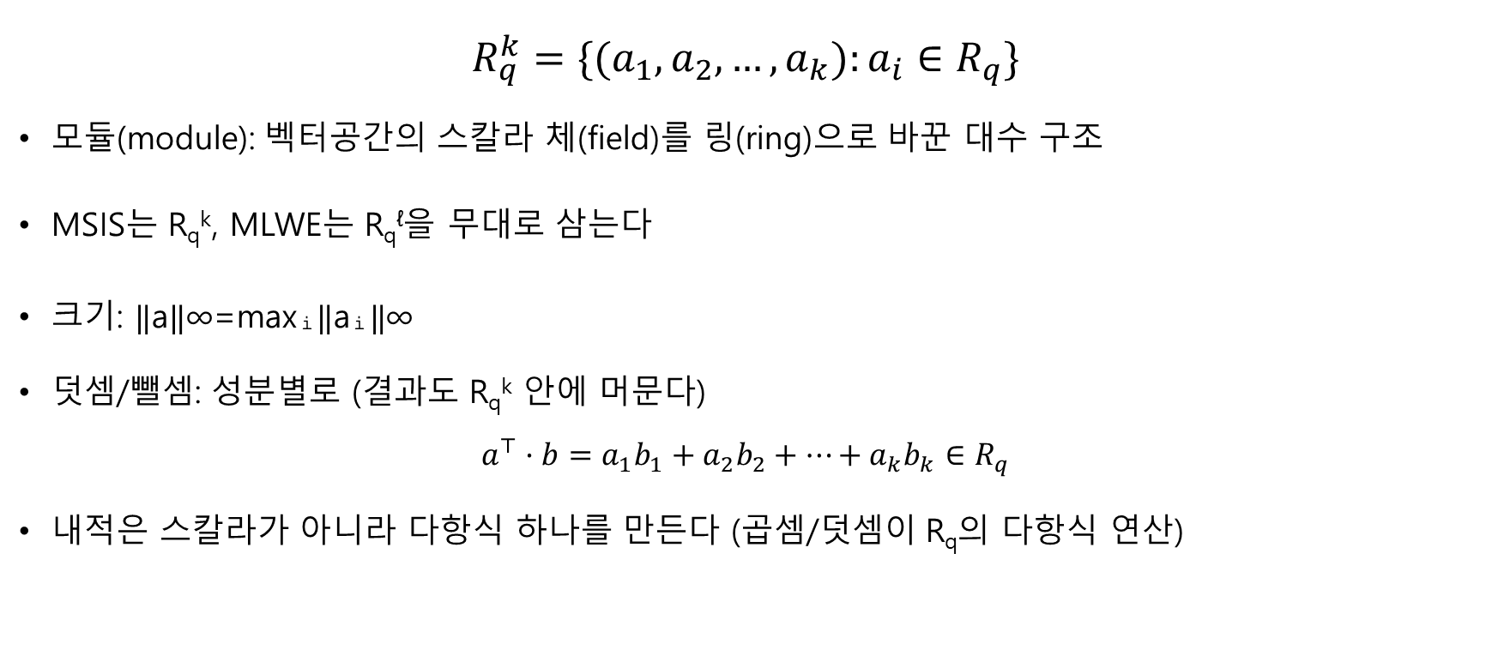
$R_{q}^{k}$의 정의
$$R_{q}^{k}=\{(a_{1},a_{2},…,a_{k}):a_{i}∈R_{q}\}$$
모듈(module): 벡터공간의 스칼라 체(field)를 링(ring)으로 바꾼 대수 구조
MSIS는 R_{q}^{k}, MLWE는 R_{q}^{ℓ}을 무대로 삼는다
크기: ‖a‖∞=maxᵢ‖aᵢ‖∞
덧셈/뺄셈: 성분별로 (결과도 R_{q}^{k} 안에 머문다)
$$a^{⊤}·b=a_{1}b_{1}+a_{2}b_{2}+⋯+a_{k}b_{k}∈R_{q}$$
내적은 스칼라가 아니라 다항식 하나를 만든다 (곱셈/덧셈이 R_{q}의 다항식 연산)

Slide 32
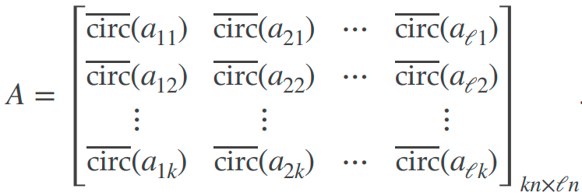

Module-SIS
MSIS(n,k,ℓ,q,B): a₁,…,a_{ℓ}∈_{R} R_{q}^{k} (ℓ>k)가 주어졌을 때, 다음을 만족하는 z₁,…,zℓ∈R_{q}를 찾아라
$$a_{1}z_{1}+⋯+a_{ℓ}z_{ℓ}=0,‖z_{i}‖_{∞}≤B,z_{i} \text{not} \text{all} 0$$
A는 k×ℓ개의 anti-circulant 블록 (Ring-SIS(1×ℓ개)보다 블록이 세로로 k배)
k=1 → Ring-SIS, n=1 → SIS (MSIS의 보간 성질)

Slide 33
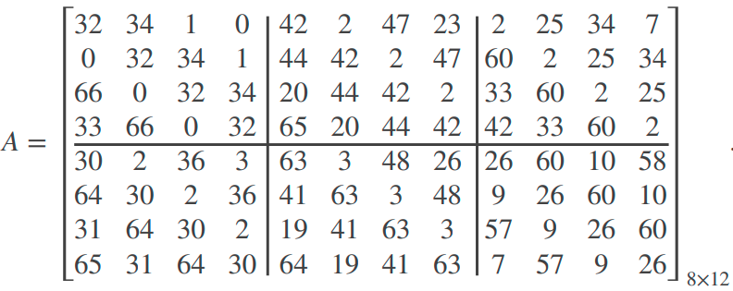
예제3 (1/2)
n=4, q=67, k=2, ℓ=3, B=10, f(x)=x⁴+1
a₁ = (32+66x²+33x³, 30+64x+31x²+65x³)
a₂ = (42+44x+20x²+65x³, 63+41x+19x²+64x³)
a₃ = (2+60x+33x²+42x³, 26+9x+57x²+7x³)
A (8×12) — 목표: Az≡0 (mod 67), ‖z‖∞≤10인 z≠0 찾기

Slide 34
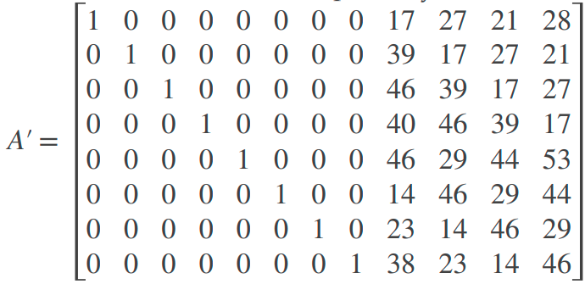
예제3 (2/2)
rank 8, 자유변수 4개(r₉~r₁₂) → 전체 해 67⁴≈2015만, 이 중 [-10,10]인 0아닌 해 8개 (대표 해 2개)
대표 해 r=(6,−8,8,0, 2,10,−6,3, −9,6,3,2) → z₁=6−8x+8x², z₂=2+10x−6x²+3x³, z₃=−9+6x+3x²+2x³

Slide 35
MSIS 안전성, 보간 성질
안전성 (Langlois-Stehlé, 2015): MSIS를 평균적으로 푸는 것은 모듈 격자의 근사-SVPγ 최악 케이스만큼 어렵다
보간(interpolation) 성질: MSIS는 SIS와 Ring-SIS 사이를 보간한다
SIS
MSIS
Ring-SIS
n = 1 (스칼라)
일반 n, k, ℓ (모듈)
k = 1 (다항식)
구조화 정도: 낮음 (완전 무작위) ──────────────────────→ 높음 (완전 구조화)

Slide 36
Dilithium 파라미터
Dilithium(ML-DSA) 파라미터: q=8,380,417, n=256 고정, k만 조절
k가 n=256보다 훨씬 작아 Ring-SIS에 더 가까움.
파라미터셋 | (k, ℓ) | 근사 보안수준
ML-DSA-44 | (4, 4) | 128비트급
ML-DSA-65 | (6, 5) | 192비트급
ML-DSA-87 | (8, 7) | 256비트급

Slide 37
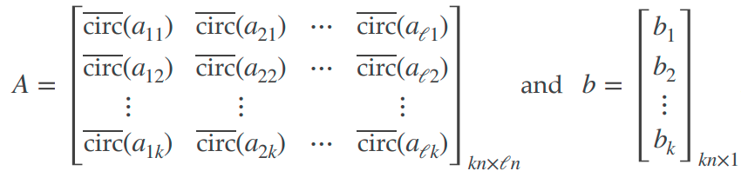
Module-LWE
MLWE(n,k,ℓ,q,B): s∈_{R} R_{q}^{ℓ}, e∈_{R} S_{B}^{k} (k>ℓ). aᵢ∈_{R} R_{q}^{ℓ}, bᵢ=aᵢᵀs+eᵢ 주어질 때 s를 찾아라
MSIS와 모양은 같고(행·열 블록 개수만 k,ℓ 역할이 바뀜), MLWE는 이 A가 구조화된 LWE

Slide 38
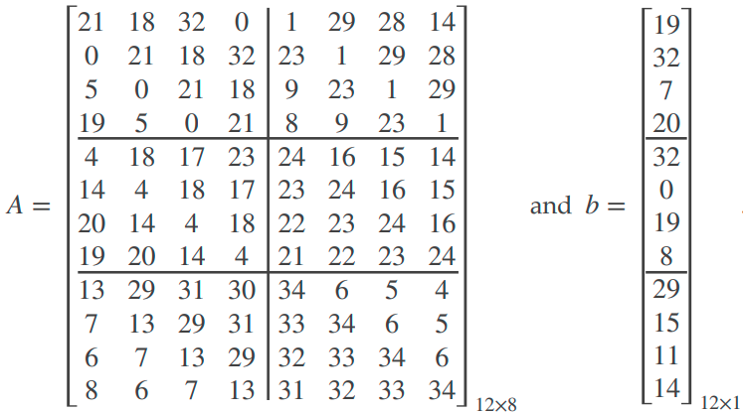
예제4 (1/2)
n=4, q=37, k=3, ℓ=2, B=1, f(x)=x⁴+1
a₁ = (21+5x²+19x³, 1+23x+9x²+8x³)
a₂ = (4+14x+20x²+19x³, 24+23x+22x²+21x³)
a₃ = (13+7x+6x²+8x³, 34+33x+32x²+31x³)
b₁=19+32x+7x²+20x³
b₂=32+19x²+8x³
b₃=29+15x+11x²+14x³
목표: As+e≡b (mod 37), s∈ℤ₃₇⁸, e∈[−1,1]¹²

Slide 39
예제4 (2/2)
s=(31,32,33,2,17,35,13,32), e=(각 성분∈[−1,1]¹²로 As+e≡b)
s=(2,29,9,22,32,12,27,18), e=(각 성분∈[−1,1]¹²로 As+e≡b)
- 두 해 모두 As+e≡b (mod 37) 만족
Ring-LWE와 마찬가지로, 오차 e가 존재하는 한 탐색 문제로서의 MLWE는 유일 해를 보장하지 않는다.

Slide 40
MLWE 안전성, 보간 성질
Module-LWE는 Brakerski-Gentry-Vaikuntanathan(2011)이 도입
안전성 (Langlois-Stehlé, 2015): MLWE를 평균적으로 푸는 것은 모듈 격자의 근사-SVPγ를 양자적으로 최악 케이스만큼 어렵다 (비타이트한 환원)
보간(interpolation) 성질: MLWE는 LWE와 Ring-LWE 사이를 보간한다
LWE
MLWE
Ring-LWE
n = 1 (스칼라)
일반 n, k, ℓ (모듈)
ℓ = 1 (다항식)
구조화 정도: 낮음 (완전 무작위) ──────────────────────→ 높음 (완전 구조화)

Slide 41
Dilithium 파라미터
Dilithium(ML-DSA) 파라미터: q=8,380,417, n=256 고정, ℓ만 조절
ℓ이 n=256보다 훨씬 작아 Ring-LWE에 더 가까움
파라미터셋 | (k, ℓ) | 근사 보안수준
ML-DSA-44 | (4, 4) | 128비트급
ML-DSA-65 | (6, 5) | 192비트급
ML-DSA-87 | (8, 7) | 256비트급

Slide 42
안전성 종합
MSIS·MLWE에는 SIS·LWE보다 빠른 공격(고전·양자 모두)이 알려져 있지 않다
- 행렬 A가 anti-circulant 블록으로 구조화되어 있다는 사실을 이용하는 공격이 없음
실전에서는 SIS·LWE에 대한 최선의 공격(프라이멀 공격 등)을 그대로 MSIS·MLWE 파라미터 선택에 사용
연도 | 연구자 | 기여
2002 | Micciancio | 순환 격자 기반 One-way 해시함수
2006 | Lyubashevsky–Micciancio | 반순환 격자 (Ring-SIS 충돌 저항 해시)
2010 | Lyubashevsky–Peikert–Regev | Ring-LWE 도입 (STOC)
2011 | Brakerski–Gentry–Vaikuntanathan | Module-LWE 도입
2015 | Langlois–Stehlé | MSIS·MLWE의 최악 케이스 안전성 증명

Slide 43
Kyber-PKE: MLWE 기반 공개키 암호
이름(ML-KEM) | k | 보안수준 | (η₁,η₂)
ML-KEM-512 | 2 | 128비트급 | (3,2)
ML-KEM-768 | 3 | 192비트급 | (2,2)
ML-KEM-1024 | 4 | 256비트급 | (2,2)
q=3329, n=256은 세 파라미터셋 모두 고정 — 보안수준은 랭크 k로만 조절
키생성(Alice):
- s∈R S_{η1}^{k}, A∈R R_{q}^{{k×k}}, e∈_{R} S_{η1}^{k} → b=As+e. 공개키(A,b), 개인키 s
암호화(Bob, m∈{0,1}ⁿ): r∈_{R} S_{η1}^{k}, z∈_{R} S_{η2}^{k}, z′∈_{R} S_{η2} → c1=Aᵀr+z, c2=bᵀr+z′+⌈q/2⌉m
복호화(Alice): Round_{q}(c₂ − sᵀc₁) 출력
Ring-LWE 암호를 모듈로 한 단계 더 일반화
- n=256 고정, k만 바꿔 보안수준(≈128/192/256비트) 조절
안전성: 짧은 비밀 결정 MLWE(ss-D-MLWE)가 어렵다는 가정 아래 IND-CPA

